Slide 1
Texte et images 2

Slide 2
Trouve la bonne image 6
Sara est allée chez Mamie.
Mamie lui a donné une poupée.
Sara a préparé un lit pour sa poupée.
Elle a murmuré : « C’est comme un bébé ».
Puis, elle a ramené sa poupée chez elle.
Trouve la bonne image 6
Sara est allée chez Mamie.
Mamie lui a donné une poupée.
Sara a préparé un lit.
« C’est comme un bébé ».
Elle a ramené sa poupée.

Slide 3
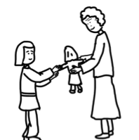
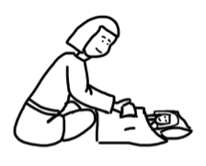
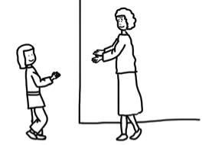
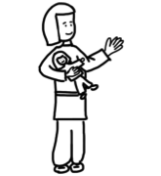
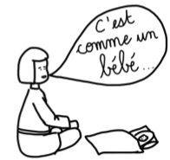

Slide 4
Trouve la bonne image 7
Sara a ramené sa poupée chez elle.
Maman lui a donné une petite tasse.
Alors, Sara a bu du thé avec sa poupée.
Elle s’est assise sur le canapé et a allumé la télé.
Et elle a dormi avec sa poupée.
Trouve la bonne image 7
Sara a ramené sa poupée.
Maman lui a donné une tasse.
Sara a bu du thé avec sa poupée.
Puis, elle a allumé la télé.
Et elle a dormi avec sa poupée.

Slide 5
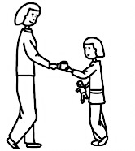
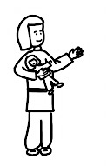
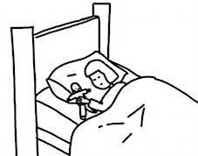
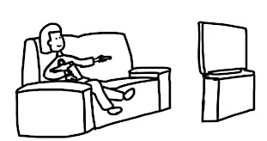
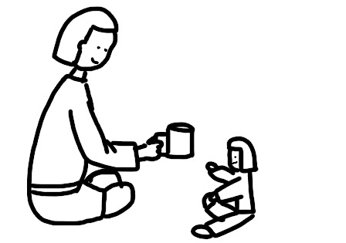

Slide 6
Trouve la bonne image 8
Noa n’est pas à l’école : il est malade.
Il a les joues rouges et il est tout pâle.
Et il a mal à la tête car il a de la fièvre.
Alors, maman lui a donné du sirop.
Et il est resté dans son lit toute la journée.
Trouve la bonne image 8
Noa n’est pas à l’école.
Il a les joues rouges.
Et il a mal à la tête.
Alors, maman lui a donné du sirop.
Et il est resté dans son lit.

Slide 7
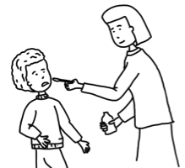
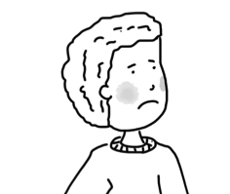
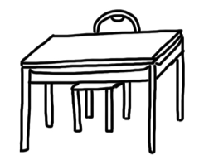
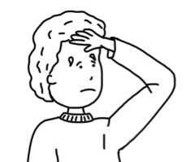
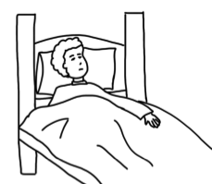

Slide 8
Trouve la bonne image 9
Noa est malade, il n’a pas bonne mine.
Papa lui a donné des vitamines.
Mamie lui a donné une couverture.
Il est dans son lit, mais il n’arrive pas à dormir.
Alors, il finit son livre préféré.
Trouve la bonne image 9
Noa n’a pas bonne mine.
Papa lui a donné des vitamines.
Mamie lui a donné une couverture.
Il n’arrive pas à dormir.
Alors, il finit son livre.

Slide 9
